Slide 1
Feature Engineering for Machine Learning
Presented by Fu Tzu-wei

Slide 2
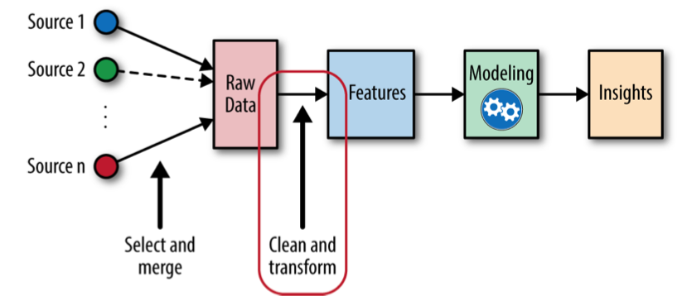
What is Feature Engineering?

Slide 3
Feature Engineering
Feature cleaning
Feature scaling
Feature transformation
Feature embedding

Slide 4
How to …
Missing Value Imputation
Outliers Detection
Feature Scaling
Standardization
Normalization
Feature Transformation
Numerical features
Rounding
Log Transformation
Binarization
Binning (Buketization)
Categorical features
Label Encoding
One-hot Encoding
Bin-counting
LabelCount Encoding
Count Vectorization
Feature Hashing
Mean Encoding

Slide 5
Mean encoding
基本原理：將variable中的每一個k，都表示為它所對應Label y的概率。
優點：相對於傳統One-hot encoding相比，可以節省記憶體、減少運算時間以及增加模型表現。
運用場景：在監督式學習中，擁有高維度類別的特徵。

Slide 6
Mean encoding
Customer | 居住地 | 信用卡
Ruby | 台北市 | AM
Abe | 新北市 | KOKO
Wei | 新北市 | KOKO
Jason | 台中市 | Costco
Kurt | 桃園市 | 世界
Oneil | 新北市 | 台塑
信用卡一共有13個不同類別 ，具體的一個類別用信用卡名表示；居住地特徵一共有20個不同類別，具體的一個類別用縣市名稱表示。

Slide 7
Mean encoding
Customer | 居住地 | 信用卡
Ruby | 台北市 | AM
Abe | 新北市 | KOKO
Wei | 新北市 | KOKO
Jason | 台中市 | Costco
Kurt | 桃園市 | 世界
Oneil | 新北市 | 台塑
先驗機率(prior)：customer屬於某一張卡的概率，P(y = 某張信用卡)
後驗機率(posterior)：該特徵屬於某一類時，customer屬於某一張卡的概率，P(信用卡= y | 居住地= k)
基本原理：將居住地中的每一個k，都表示為它所對應信用卡 y的概率。

Slide 8


Mean encoding
實務做法：採用Empirical Bayes method
P(y = target) = (y = target)的數量/y的總數
P(target = y | variable = k) = (y = target並且variable = y)的數量/(variable = k) 的數量
如果prediction data出現了新的特徵類別(unseen label)，那麼 lambda = 1。
一個特徵類別在training data出現的次數越多，posterior的可信度越高，其權重也越大。
權重函數的input：特徵類別在training data中出現的次數n。
權重函數的output：是對於這個特徵類別的先驗機率的權重lambda。
假設一個特徵類別的出現次數為n，常見的權重函數如下：
K: 當n=k時，lambda = 0.5，先驗機率和後驗機率的權重相同；當n > k時，lambda < 0.5。
f: 控制函數在轉折點附近的斜率，f越大，坡度越緩。

Slide 9
Feature embedding
Autoencoder
Cat2vec
Entity embedding

